Slide 1
ЦЕНТР КОМПЕТЕНЦИЙ
В СФЕРЕ СЕЛЬСКОХОЗЯЙСТВЕННОЙ КООПЕРАЦИИ
И ПОДДЕРЖКИ ФЕРМЕРОВ

Slide 2
Центр компетенций в сфере сельскохозяйственной потребительской кооперации и поддержки фермеров
1. Создание бизнеса
1.1. Помощь в регистрации КФХ, организаций,
сельскохозяйственных потребительских кооперативов;
1.2. Содействие в регистрации прав на земельные участки;
1.3. Подготовка инвестиционных проектов
1.4. Разработка бизнес-планов

Slide 3
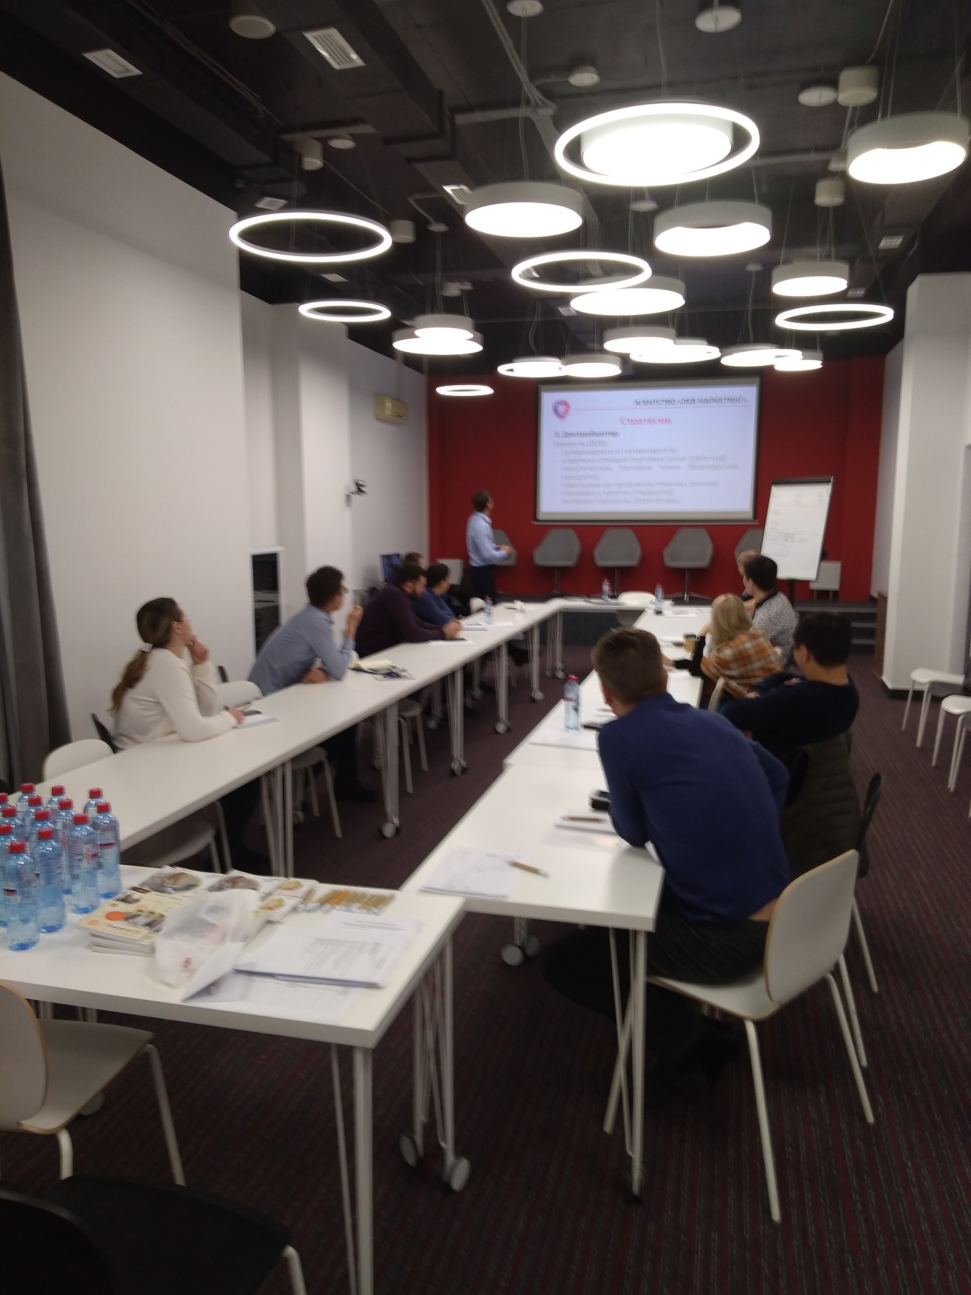
Центр компетенций в сфере сельскохозяйственной потребительской кооперации и поддержки фермеров
2. Обучение
Законодательство в области сельского хозяйства
Актуальные вопросы налогообложения
Организация и ведение деятельности КФХ, СПоК
По подотраслям: агрономия, животноводство и др.
Основы финансового планирования

Slide 4
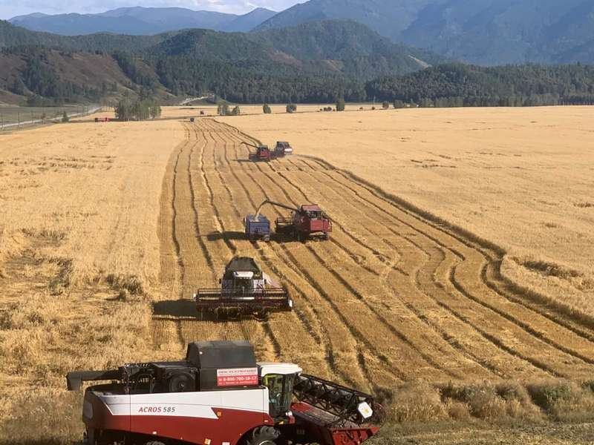
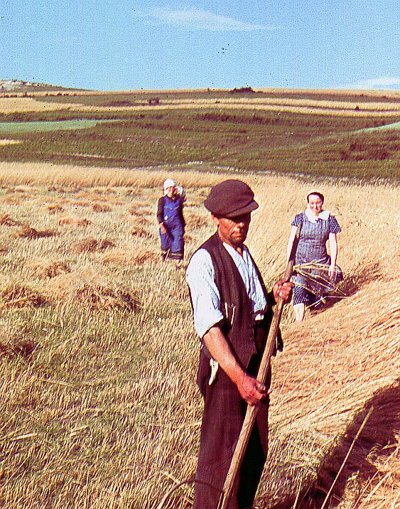
Центр компетенций в сфере сельскохозяйственной потребительской кооперации и поддержки фермеров
3. Развитие
Проведение маркетинговых исследований
Продвижение товаров и услуг на рынке
Помощь в приобретении с/х техники и оборудования
Помощь в оформлении деклараций, лицензий , сертификатов
Участие в российских и международных выставках

Slide 5
Центр компетенций в сфере сельскохозяйственной потребительской кооперации и поддержки фермеров
4. Сопровождение
Помощь в подготовке и сдаче отчетности
Юридическое сопровождение
Содействие в получении мер гос. поддержки
Привлечение инвестиций
Взаимодействие с органами власти

Slide 6
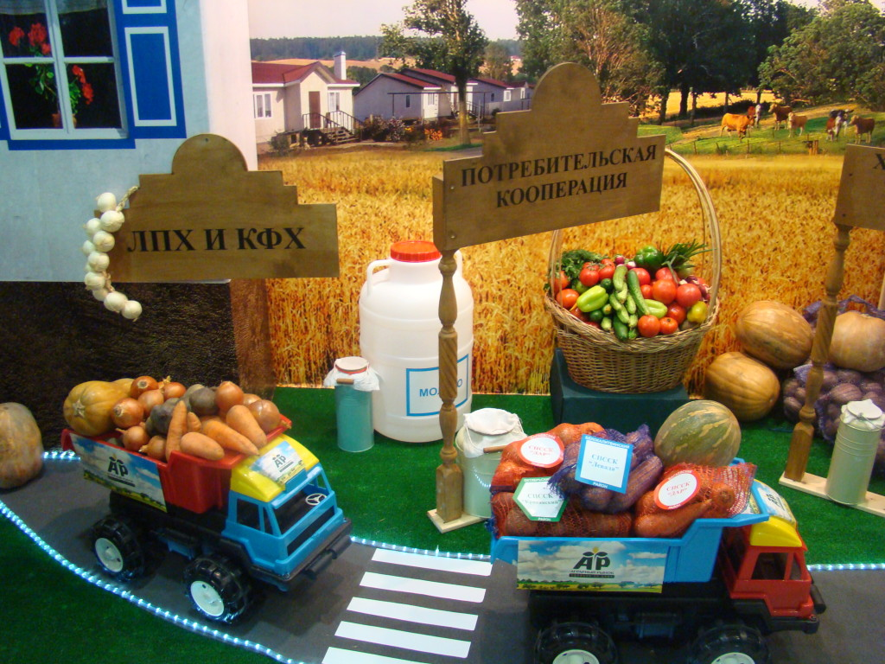
Центр компетенций в сфере сельскохозяйственной потребительской кооперации и поддержки фермеров
В соответствии со Стандартом деятельности центров компетенций в сфере сельскохозяйственной кооперации и поддержки фермеров услуги, предоставляются как на безвозмездной основе, со скидкой 50% и полную стоимость субъектам МСП в АПК.

Slide 7
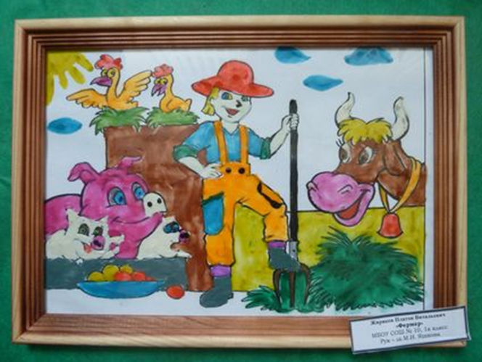
Спасибо за внимание!

